Slide 1
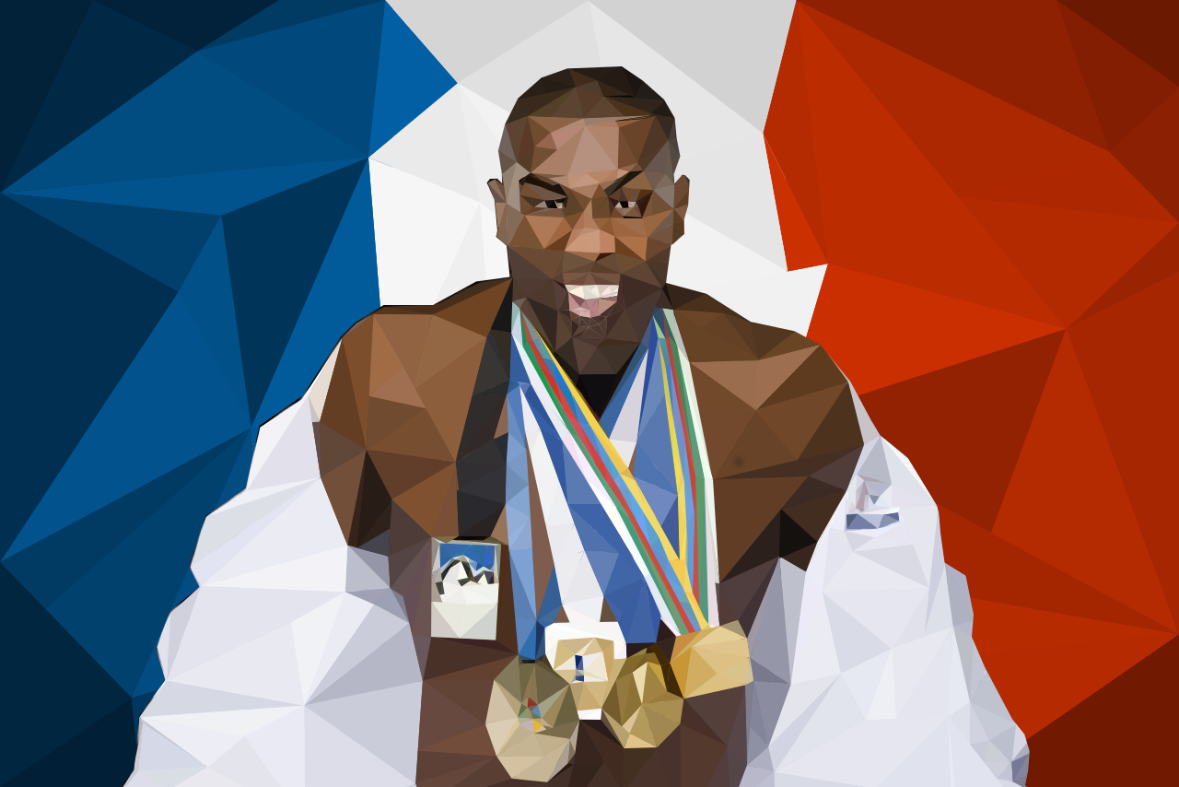
Vektorgrafika
Készítette: Györki Dániel
Orosházi Vörösmarty Mihály Általános Iskola 7. osztályos tanulója
5900 Orosháza, Vörösmarty u. 4.
Felkészítő tanár: Vargáné Gyömrei Anita
avagy a háromszög technika
Az én művem:

Slide 2
Menü
Kattints erre a logóra, ha vissza akarsz lépni a menübe.
A vektrografikáról
Előnyei-Hátrányai
Mi is az az Inkscape?
Honnan jött az ötlet?
Elemei és felépítése
A kezdetek
Képek a rajzolásról
Rajzolás
A háttérről
Kezdetek
Képek a rajzolásról
Rajzolás
Kérdések és válaszok
Források
tovább

Slide 3
A vektorgrafikáról
A vektorgrafika a számítógépes grafikában az az eljárás, melynek során geometriai primitíveket (rajzelemeket), mint például pontokat, egyeneseket, görbéket és sokszögeket használunk képek leírására.
Régebbi próbálozásom inkscapeben:
tovább

Slide 4
Előnyei - Hátrányai
Előnye: hogy nem egy fix koordinátarendszerben kerülnek ábrázolásra, így megjelenítésük során - a bittérképekkel szemben - a minőség romlása nélkül skálázhatók a megjelenítő eszköz fizikai jellemzőeinek megfelelően.
Hátránya: a valós életből származó képek (pl. fotók) ábrázolására közvetlenül gyakorlatilag alkalmatlanok.
tovább

Slide 5
Mi is az az Inkscape?
Az Inkscape egy ingyenes vektorgrafikus rajzolóprogram. Segítségével könnyen tudunk esztétikus ábrákat, logókat, rajzokat készíteni, még akkor is, ha nem tudunk rajzolni.
tovább

Slide 6
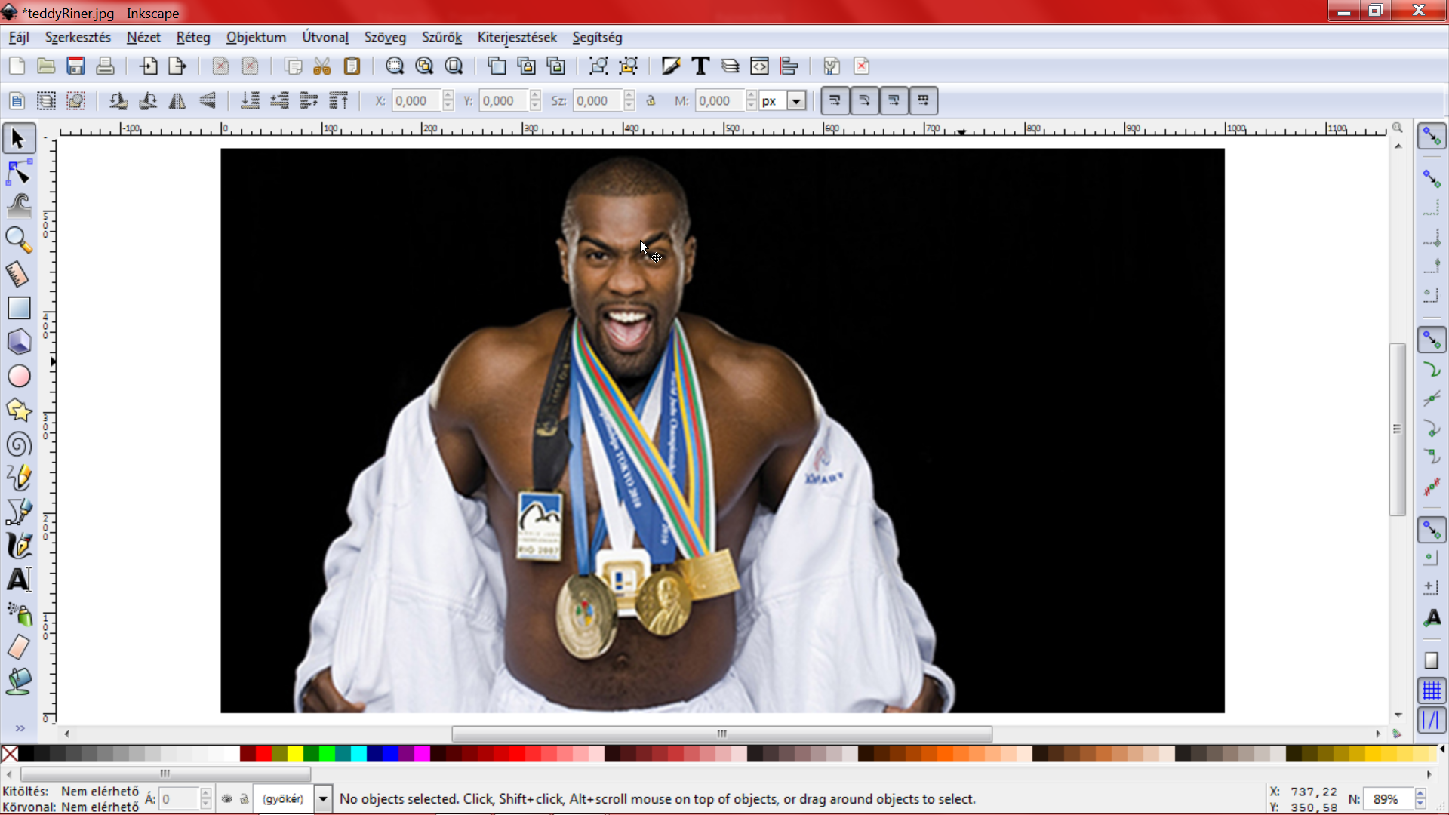
Honnan jött az ötlet?
tovább
Én már régóta űzőm a judo sportot, így természetesen nekem is vannak példaképeim. A magyar példaképek mellett megtalálhatóak a külföldi sportolók is. A képen nem más látható, mint Teddy Riner Francia válogatott és 7-szeres világbajnok.

Slide 7
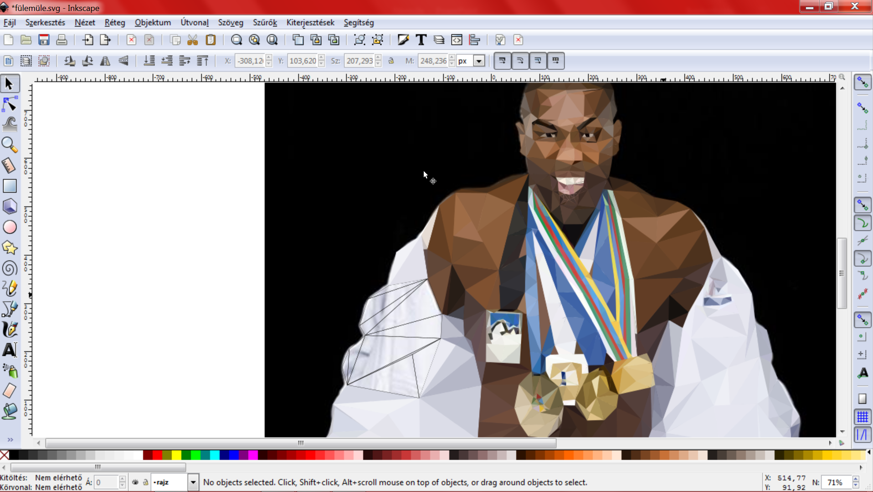
Elemei és felépítése
tovább
Ahogy a képen is látható különböző fajtájú és méretű háromszögekből készítettem el. Miután ez megvolt, minden háromszögnek átlagoltam egy színt.
Csomópontok összekapcsolása
Útvonalakhoz való illesztés
Téglalaphoz való illesztés

Slide 8
A kezdetek
tovább

Slide 9
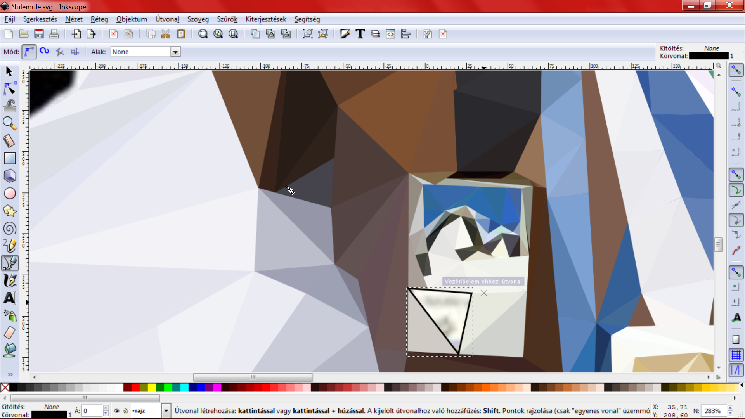
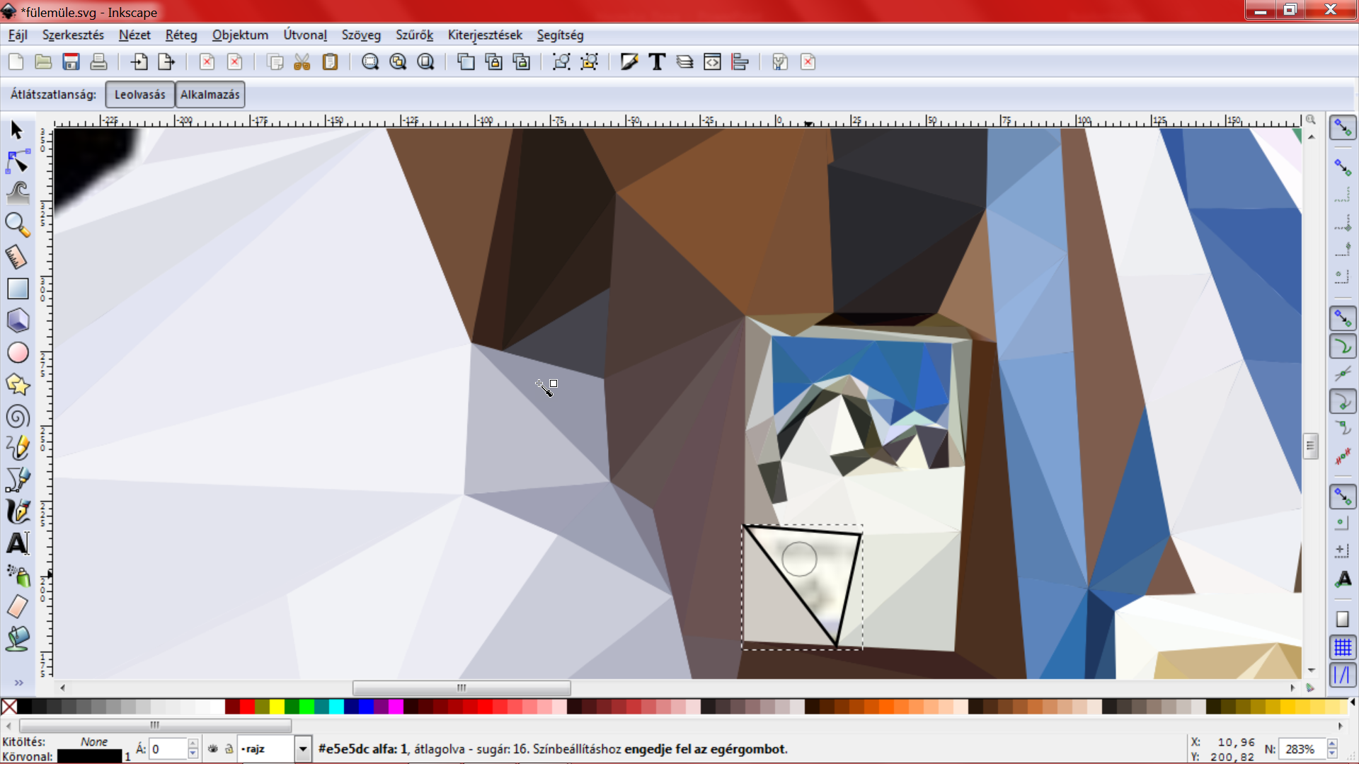
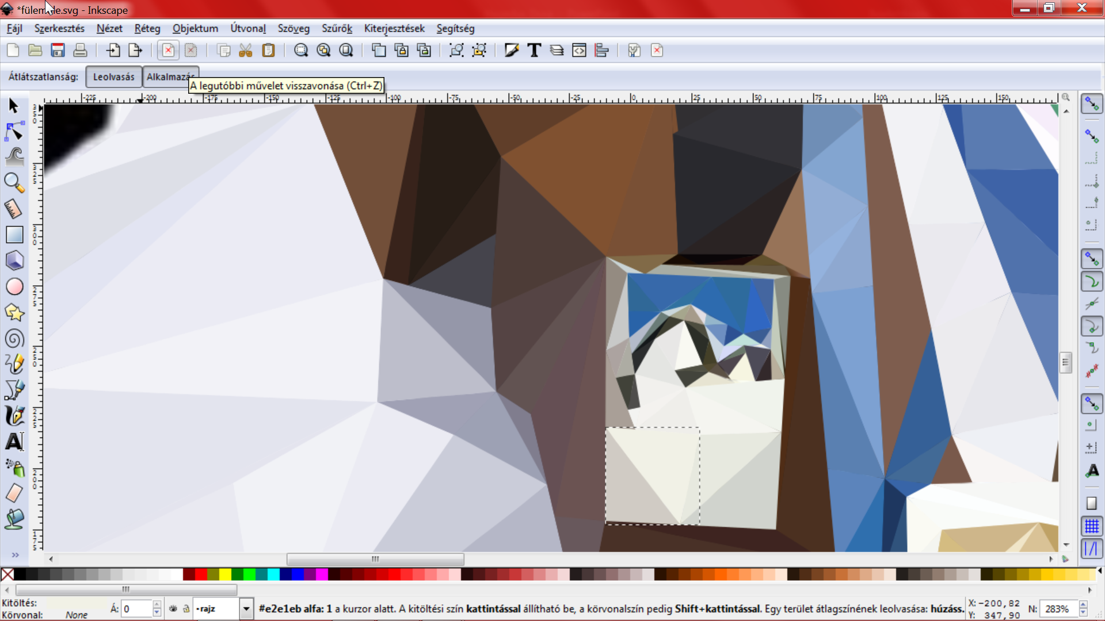
Képek a rajzolásról
Kattints a képre a nagyításért.

Slide 10
rajzolás
tovább

Slide 11
rajzolás
Előző kép
tovább

Slide 12
rajzolás
Előző kép
tovább

Slide 13
Rajzolás - Utolsó simítások
Előző kép
tovább

Slide 14
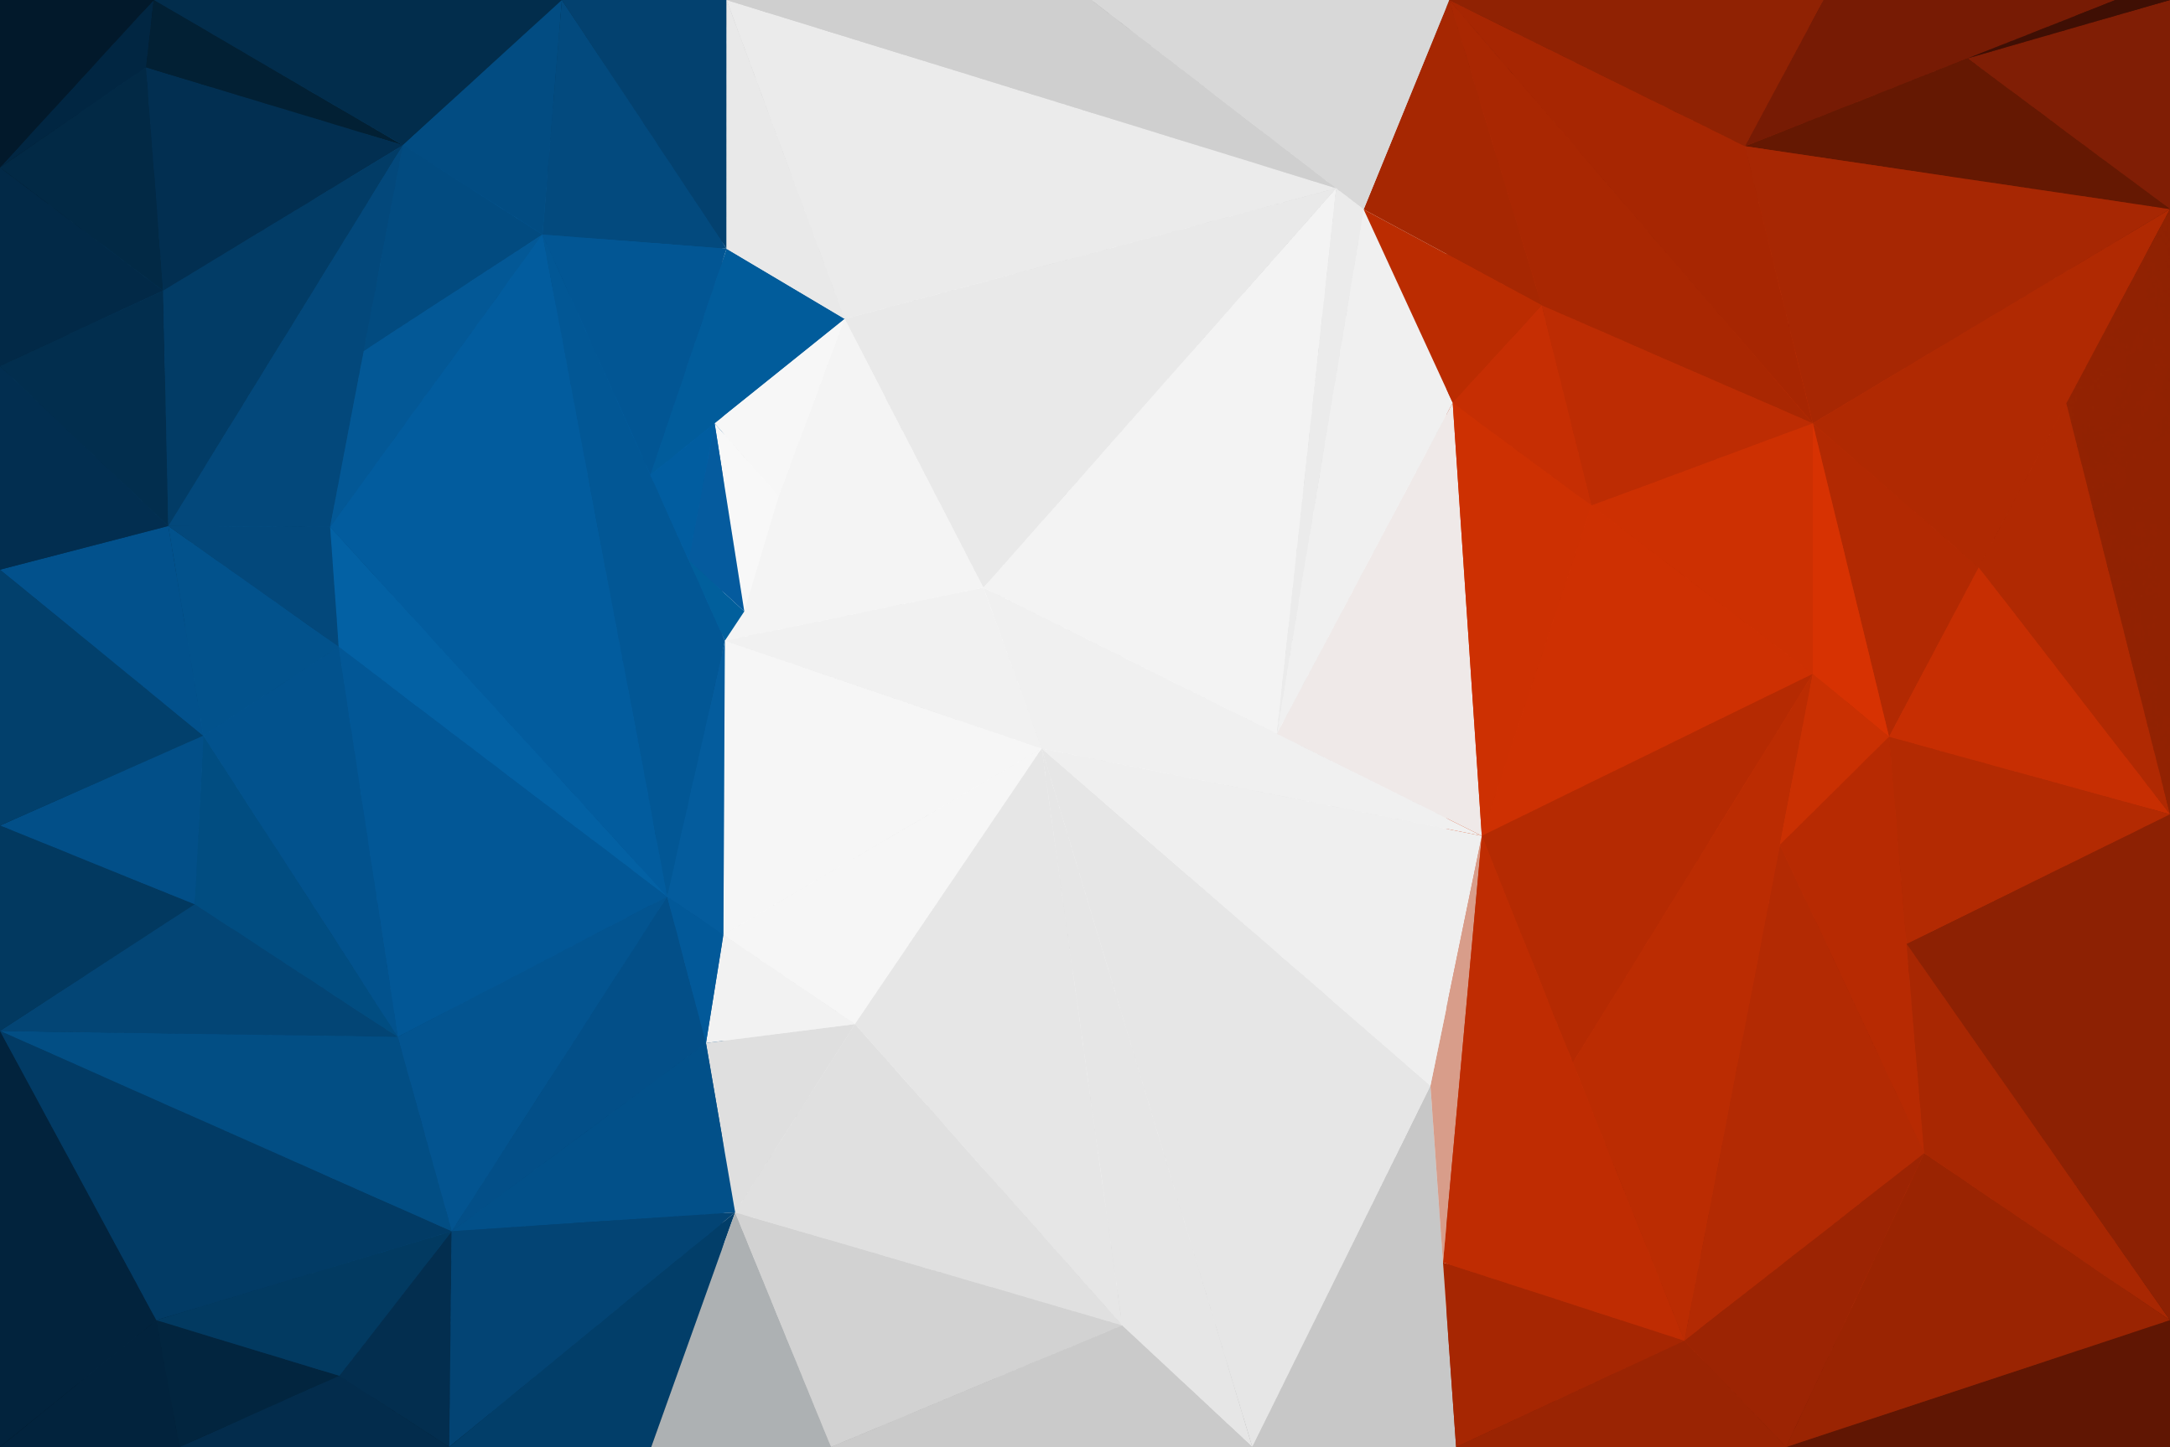
A háttérről
tovább
A francia zászló hátteret ugyanezzel a technikával csináltam.
Csomópontok összekapcsolása
Útvonalakhoz való illesztés
Téglalaphoz való illesztés

Slide 15
A kezdetek
tovább

Slide 16
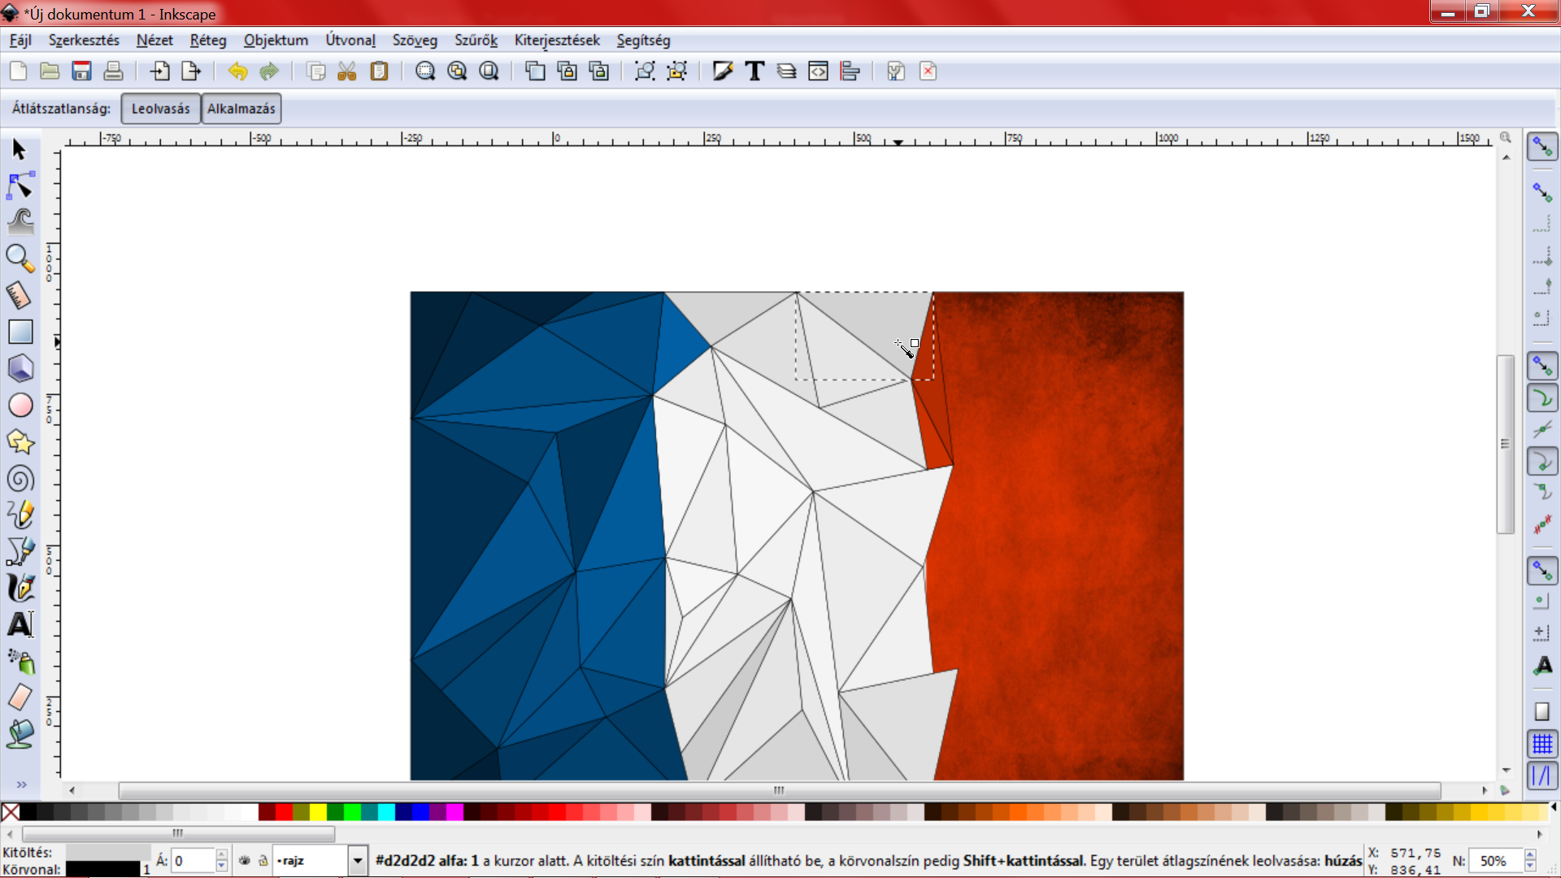
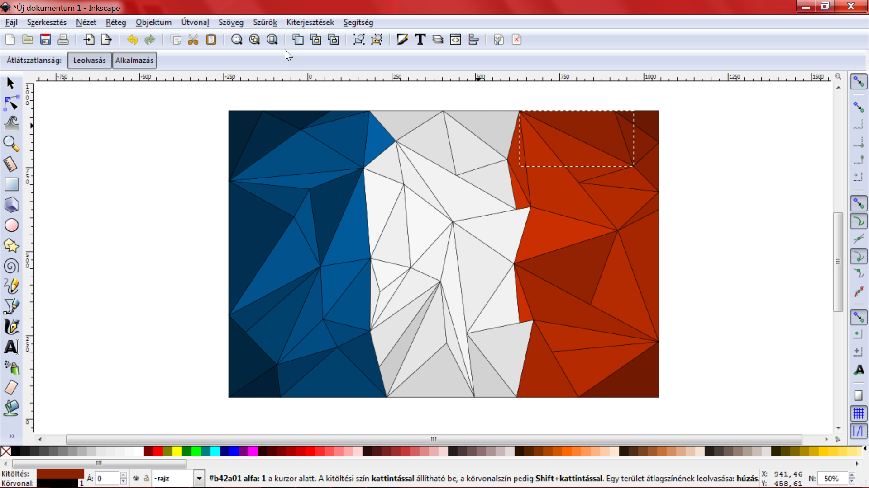
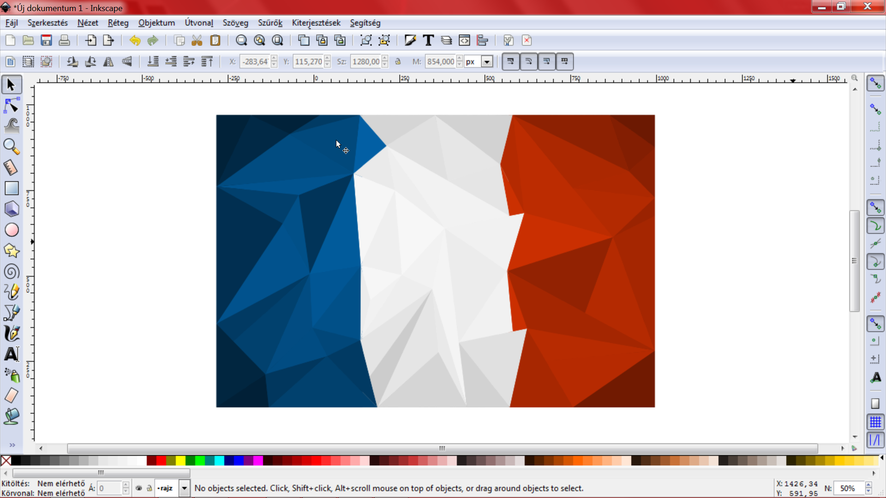
Képek a rajzolásról
Kattints a képre a nagyításért.

Slide 17
rajzolás
tovább

Slide 18
rajzolás
Előző kép
tovább

Slide 19
rajzolás
Előző kép
tovább

Slide 20
Rajzolás - Utolsó simítások
Előző kép
tovább

Slide 21
Kérdések és válaszok
tovább
Miért jó használni vektorgrafikus programot?
Mert kisebb méretűek a fájlok és nagyításkor a kép minősége nem romlik.
Sokkal szebb képeket lehet velük készíteni, mint más rajzoló programokkal.
Mivel készült a rajzom?
Az Inkscape rajzoló programmal.
Milyen technikákat lehet alkalmazni egy ilyen kép elkészítésénél?
A háromszöges technikát, amely a kicsi háromszögek egymáshoz való illesztése.
Hogyan lehet színt felvenni?
A dropper nevű eszközzel lehet színt felvenni és átlagolni.

Slide 22
Források
tovább
https://pcworld.hu/kozelet/vektorgrafika-egeszen-alapfokon-65114.html
https://pcforum.hu/szotar/?term=vektorgrafika
https://hu.wikipedia.org/wiki/Vektorgrafika

Slide 23
Vége
Köszönöm a figyelmet!

